Slide 1
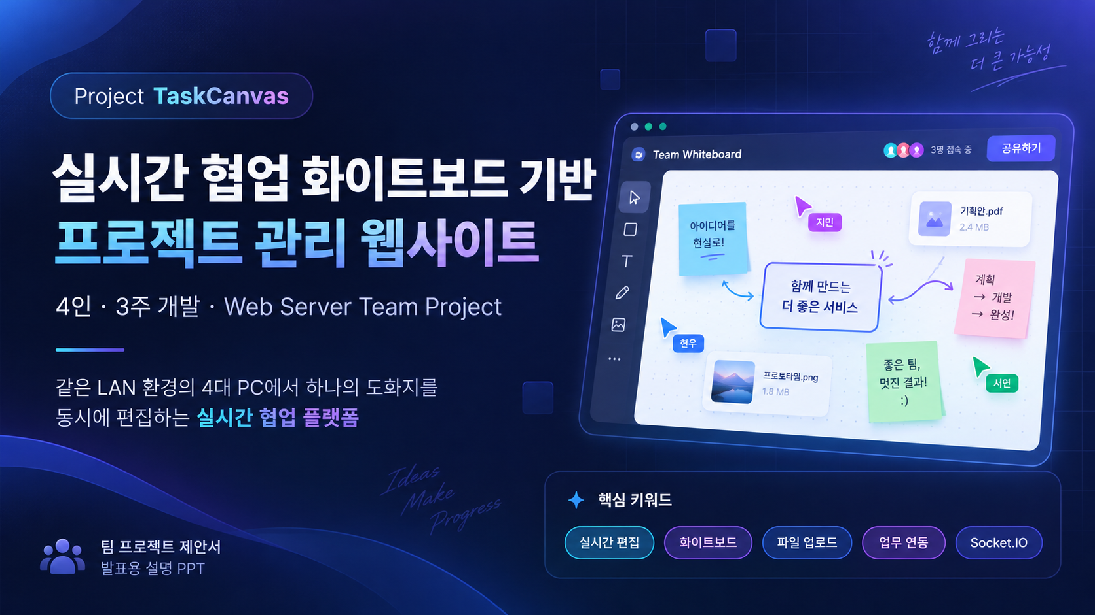
Notes:
이미지 생성 기반 PPT 디자인 시안입니다. 텍스트는 이미지로 포함되어 있어 직접 수정할 수 없습니다.

Slide 2
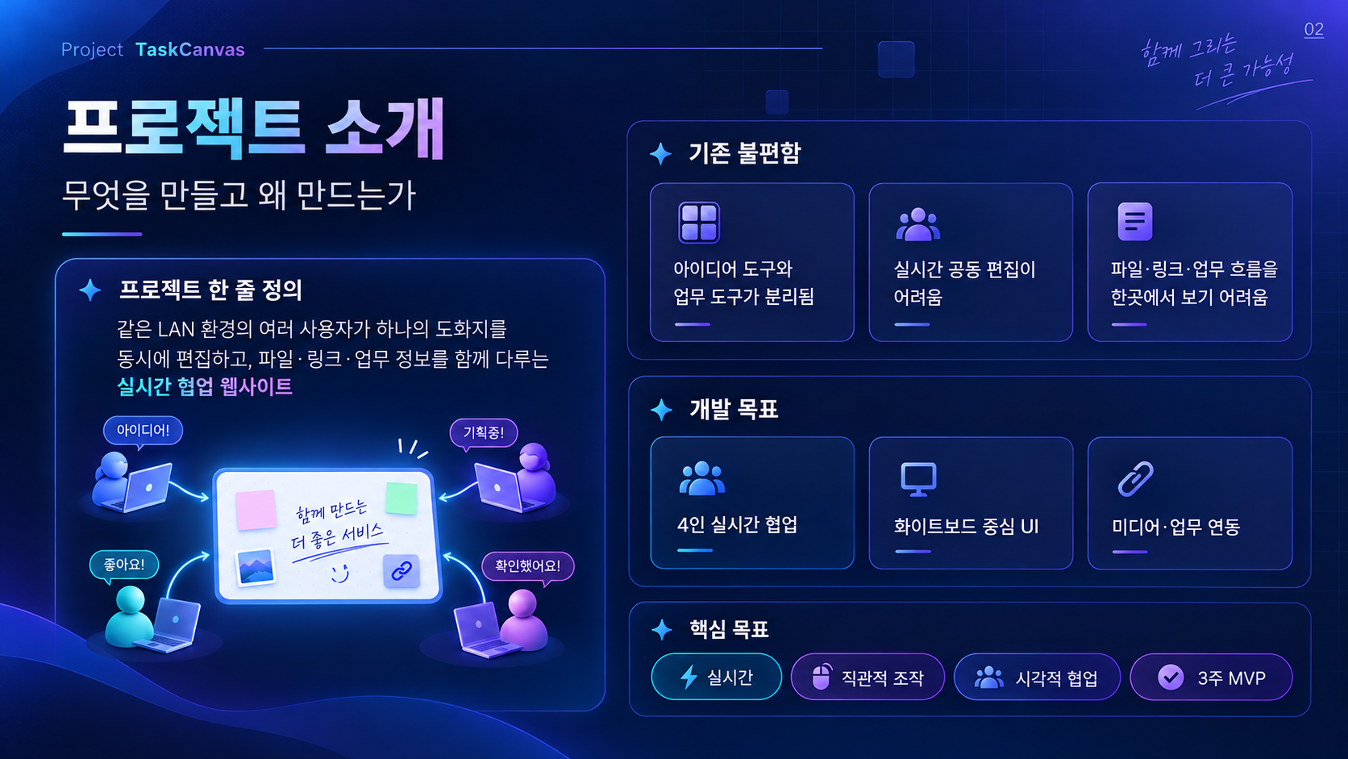
Notes:
이미지 생성 기반 PPT 디자인 시안입니다. 텍스트는 이미지로 포함되어 있어 직접 수정할 수 없습니다.

Slide 3
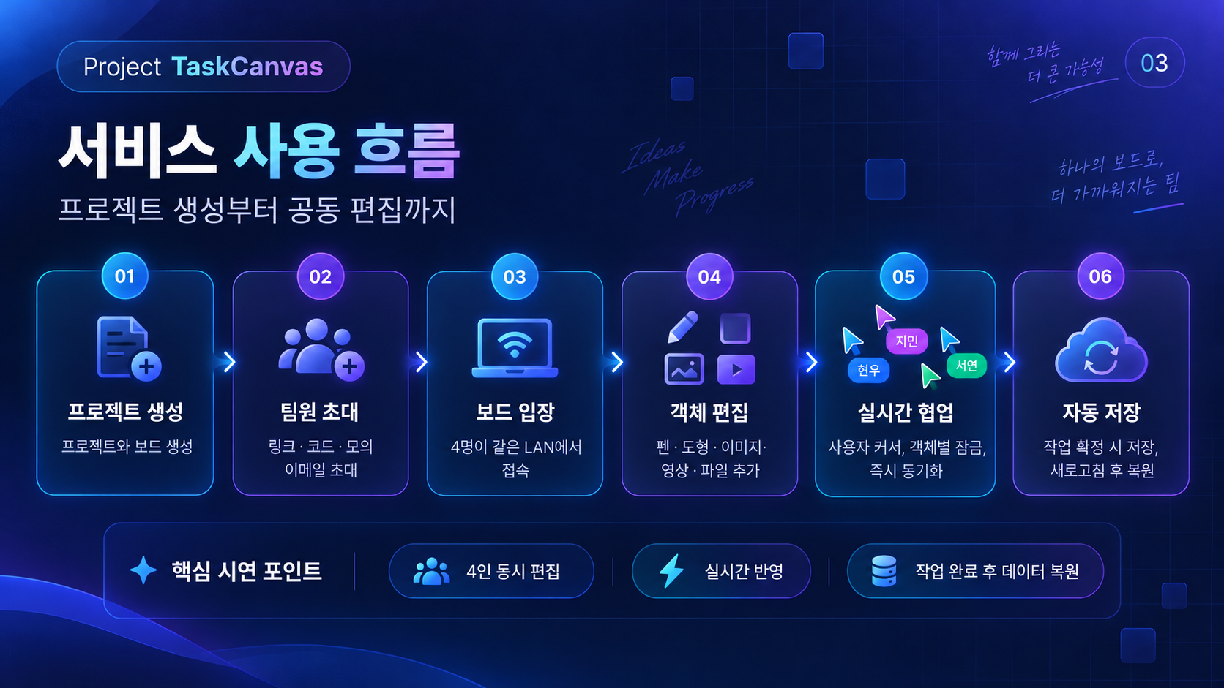
Notes:
이미지 생성 기반 PPT 디자인 시안입니다. 텍스트는 이미지로 포함되어 있어 직접 수정할 수 없습니다.

Slide 4
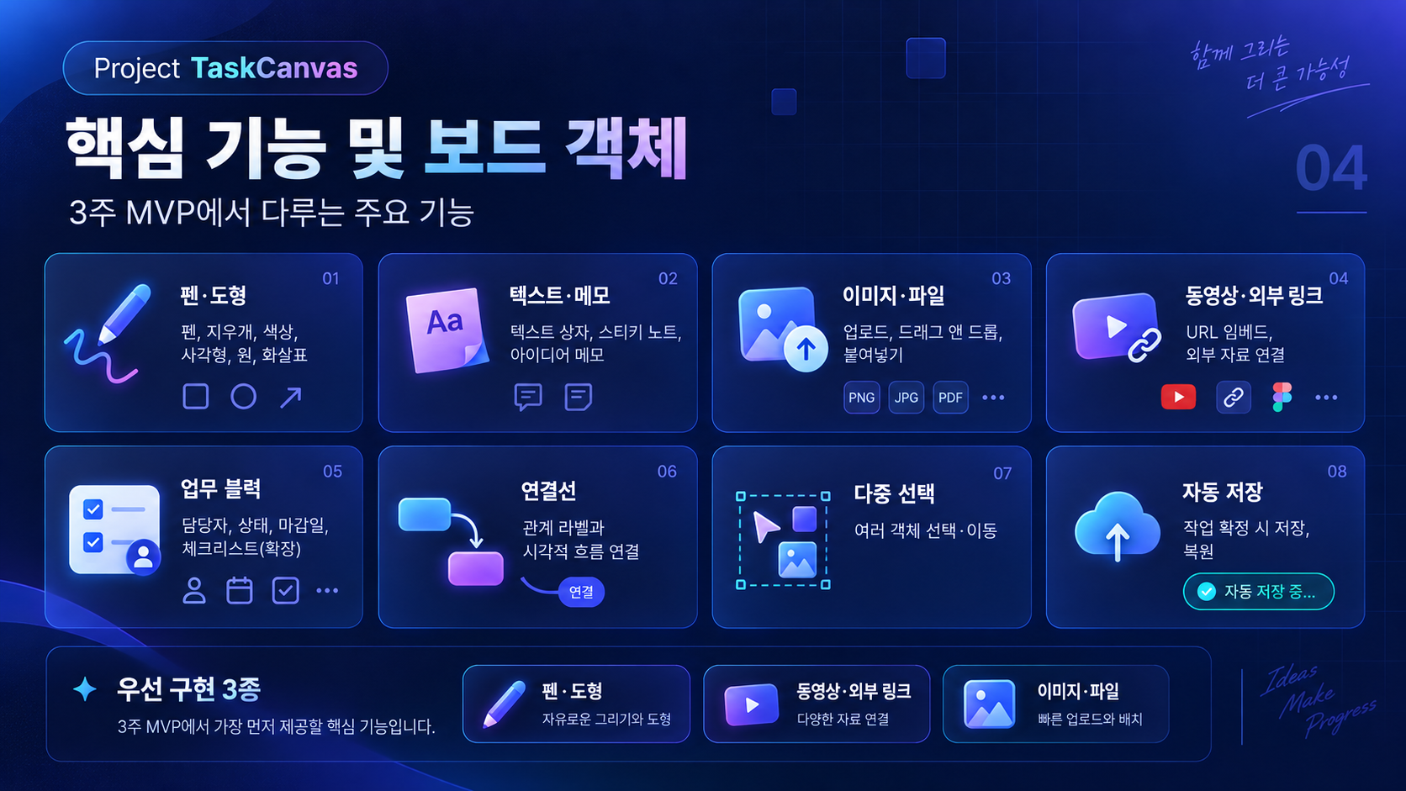
Notes:
이미지 생성 기반 PPT 디자인 시안입니다. 텍스트는 이미지로 포함되어 있어 직접 수정할 수 없습니다.

Slide 5
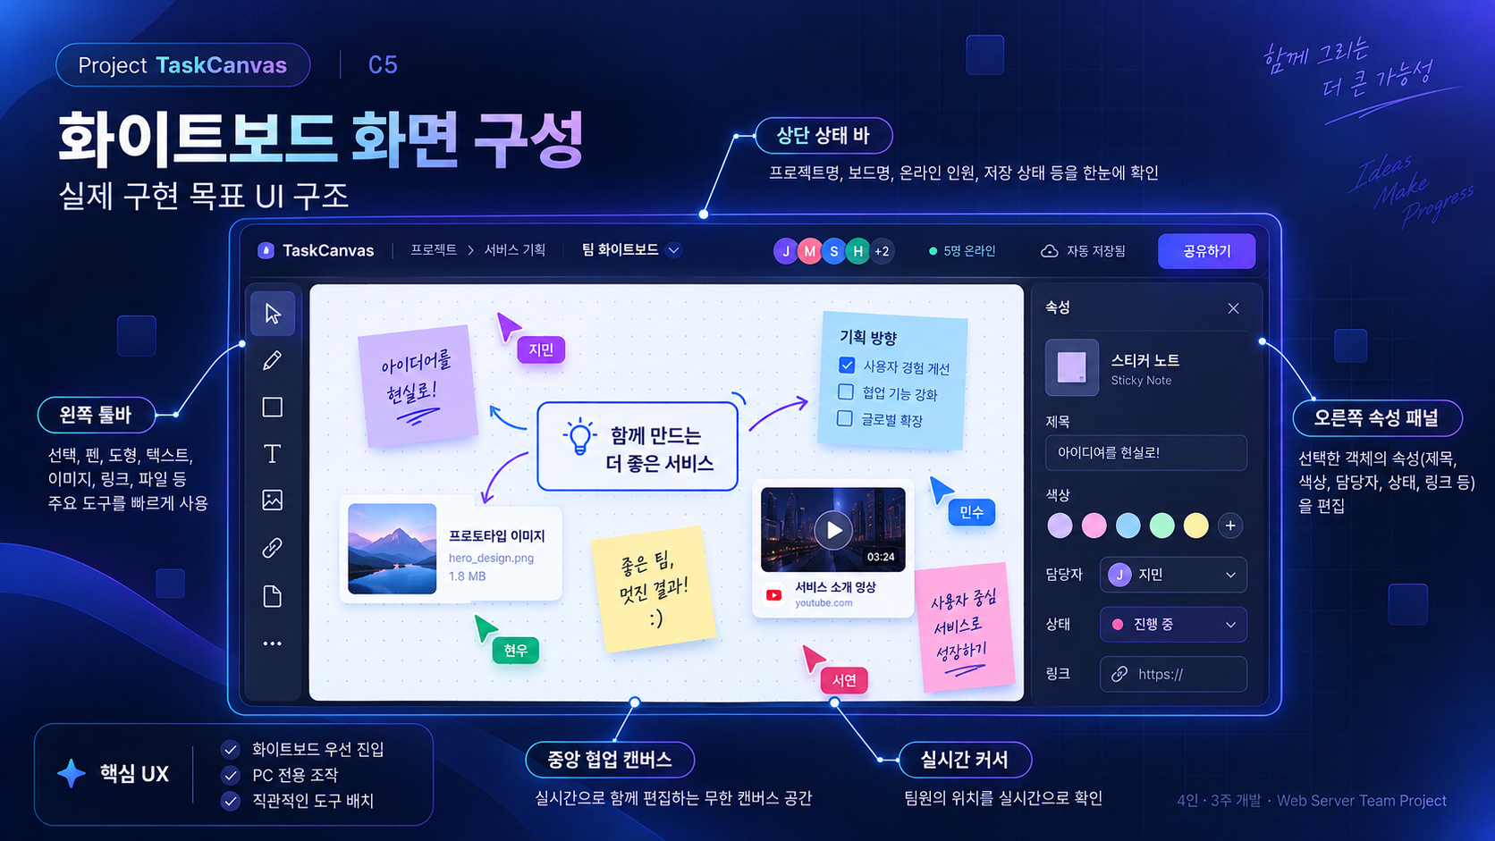
Notes:
이미지 생성 기반 PPT 디자인 시안입니다. 텍스트는 이미지로 포함되어 있어 직접 수정할 수 없습니다.

Slide 6
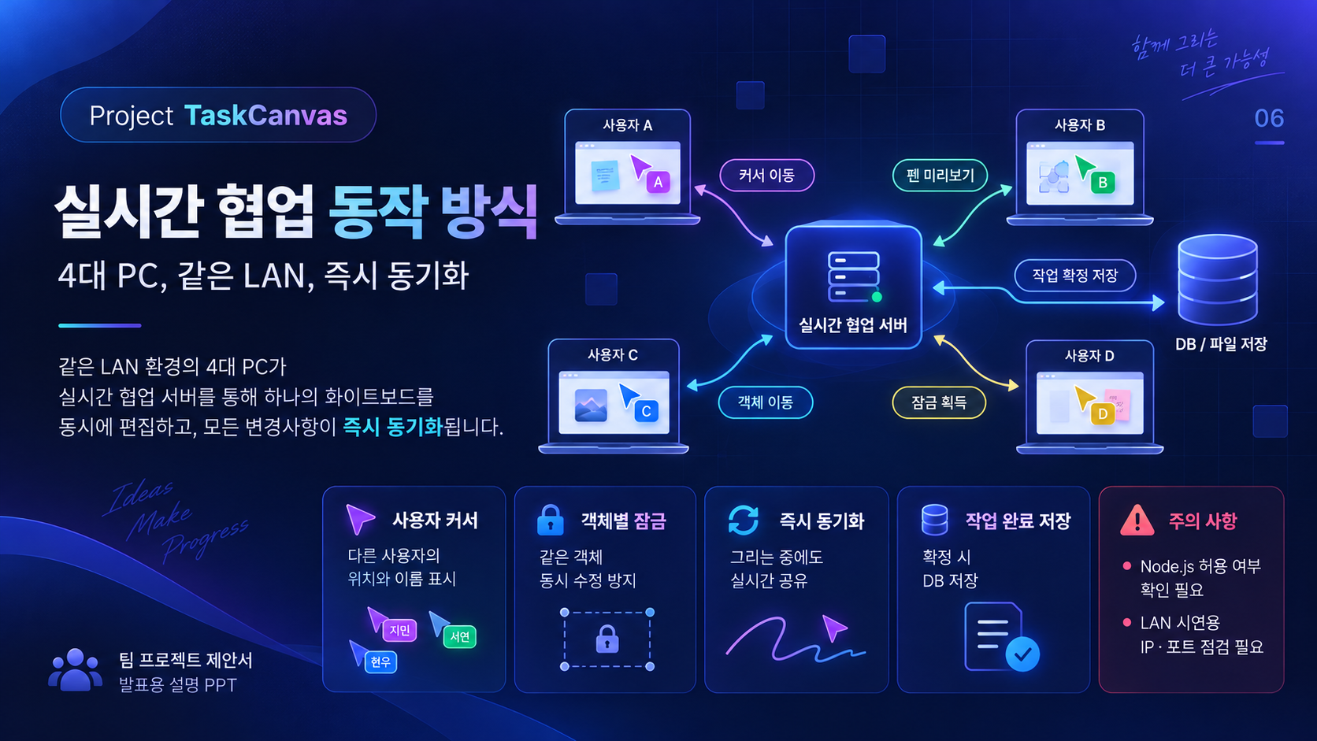
Notes:
이미지 생성 기반 PPT 디자인 시안입니다. 텍스트는 이미지로 포함되어 있어 직접 수정할 수 없습니다.

Slide 7
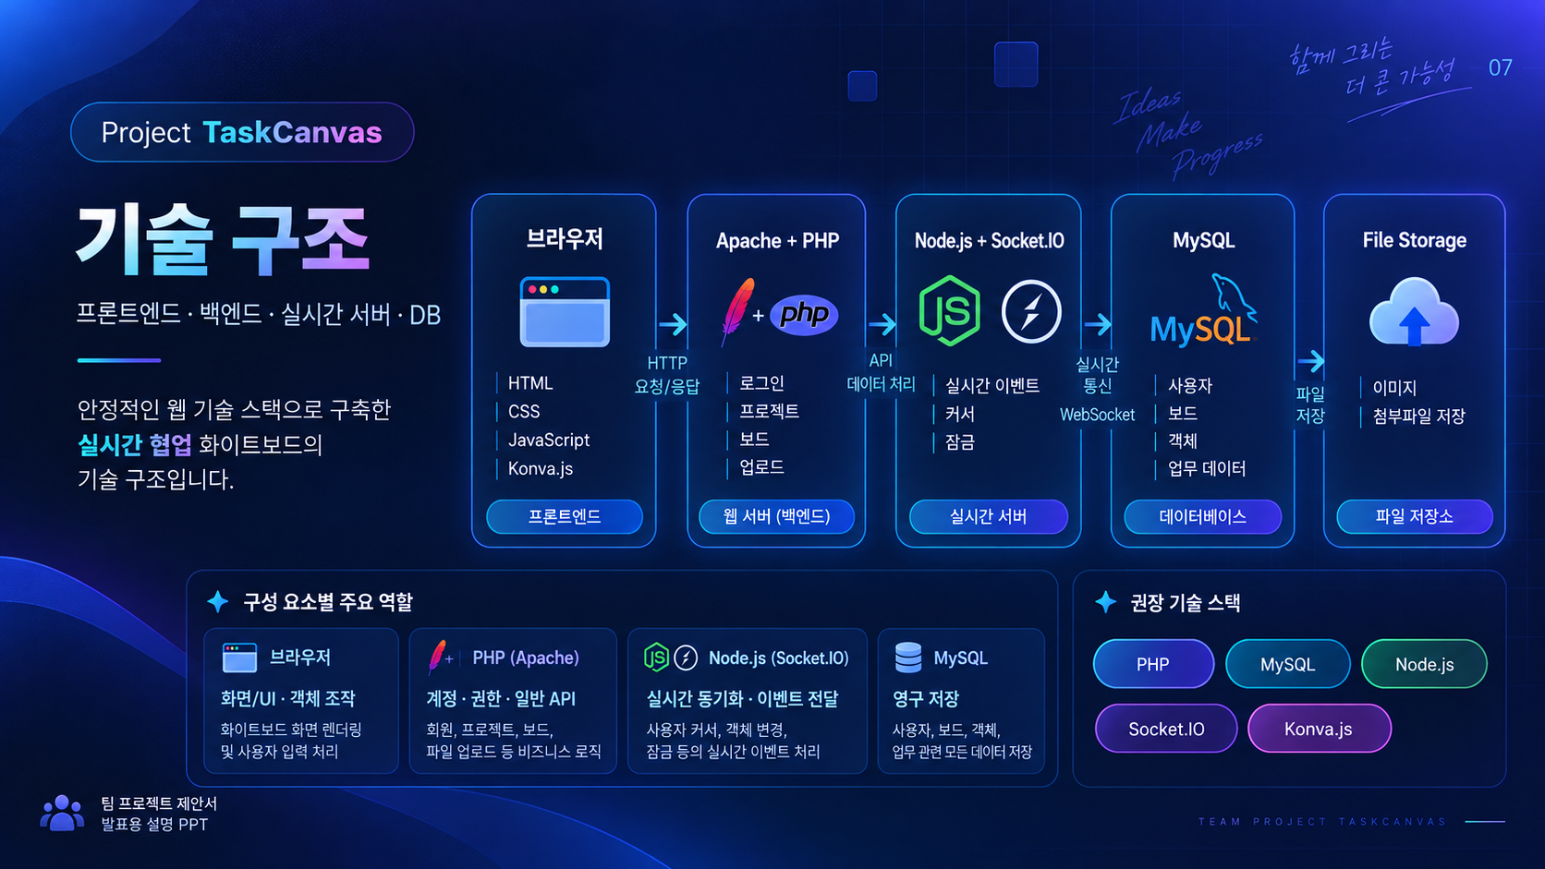
Notes:
이미지 생성 기반 PPT 디자인 시안입니다. 텍스트는 이미지로 포함되어 있어 직접 수정할 수 없습니다.

Slide 8
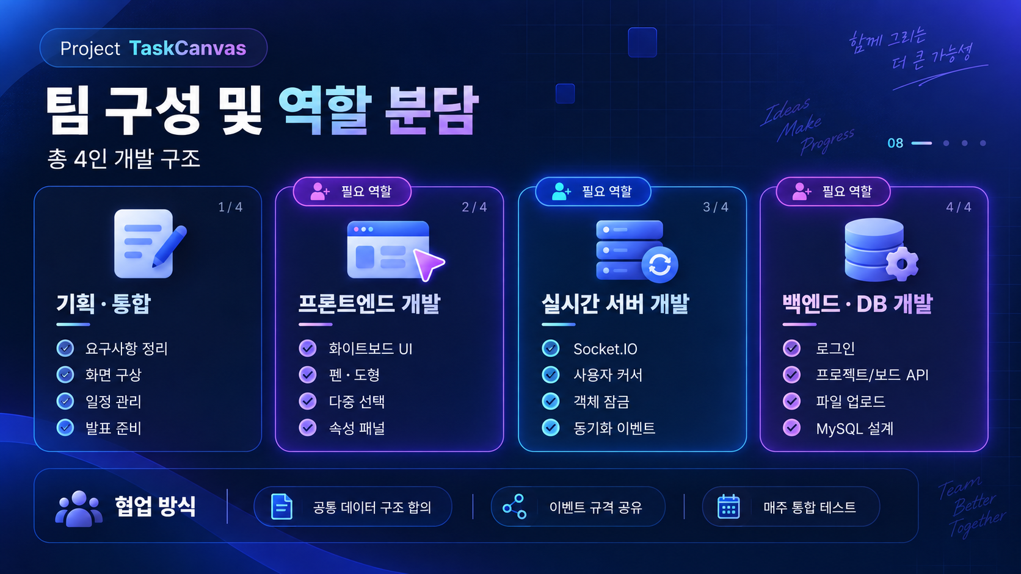
Notes:
이미지 생성 기반 PPT 디자인 시안입니다. 텍스트는 이미지로 포함되어 있어 직접 수정할 수 없습니다.

Slide 9
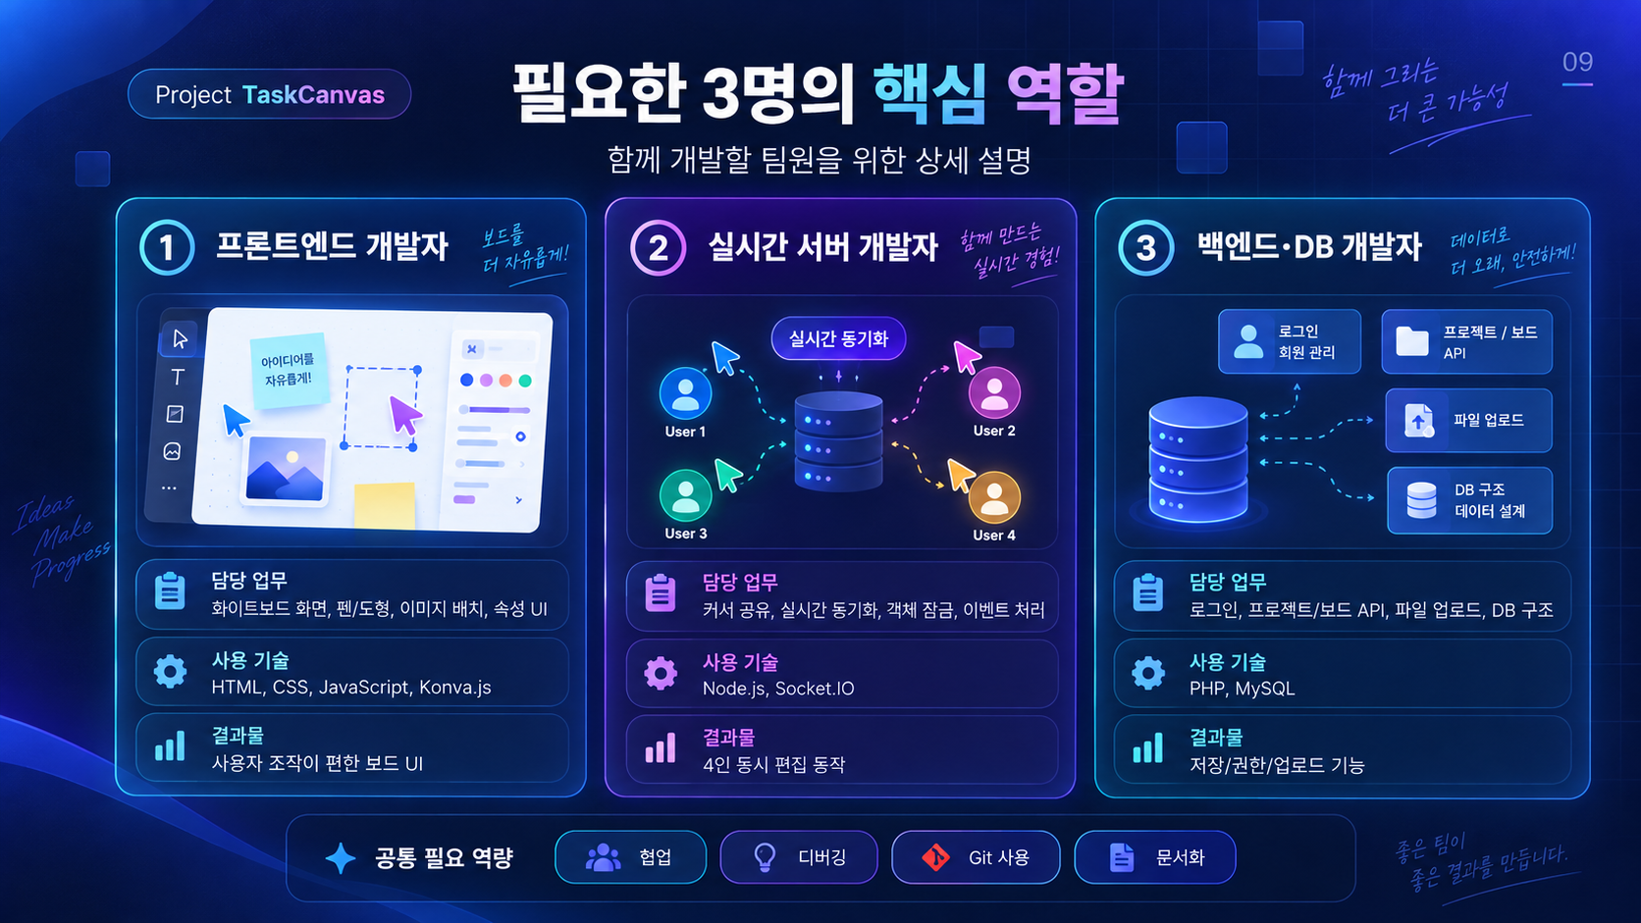
Notes:
이미지 생성 기반 PPT 디자인 시안입니다. 텍스트는 이미지로 포함되어 있어 직접 수정할 수 없습니다.

Slide 10
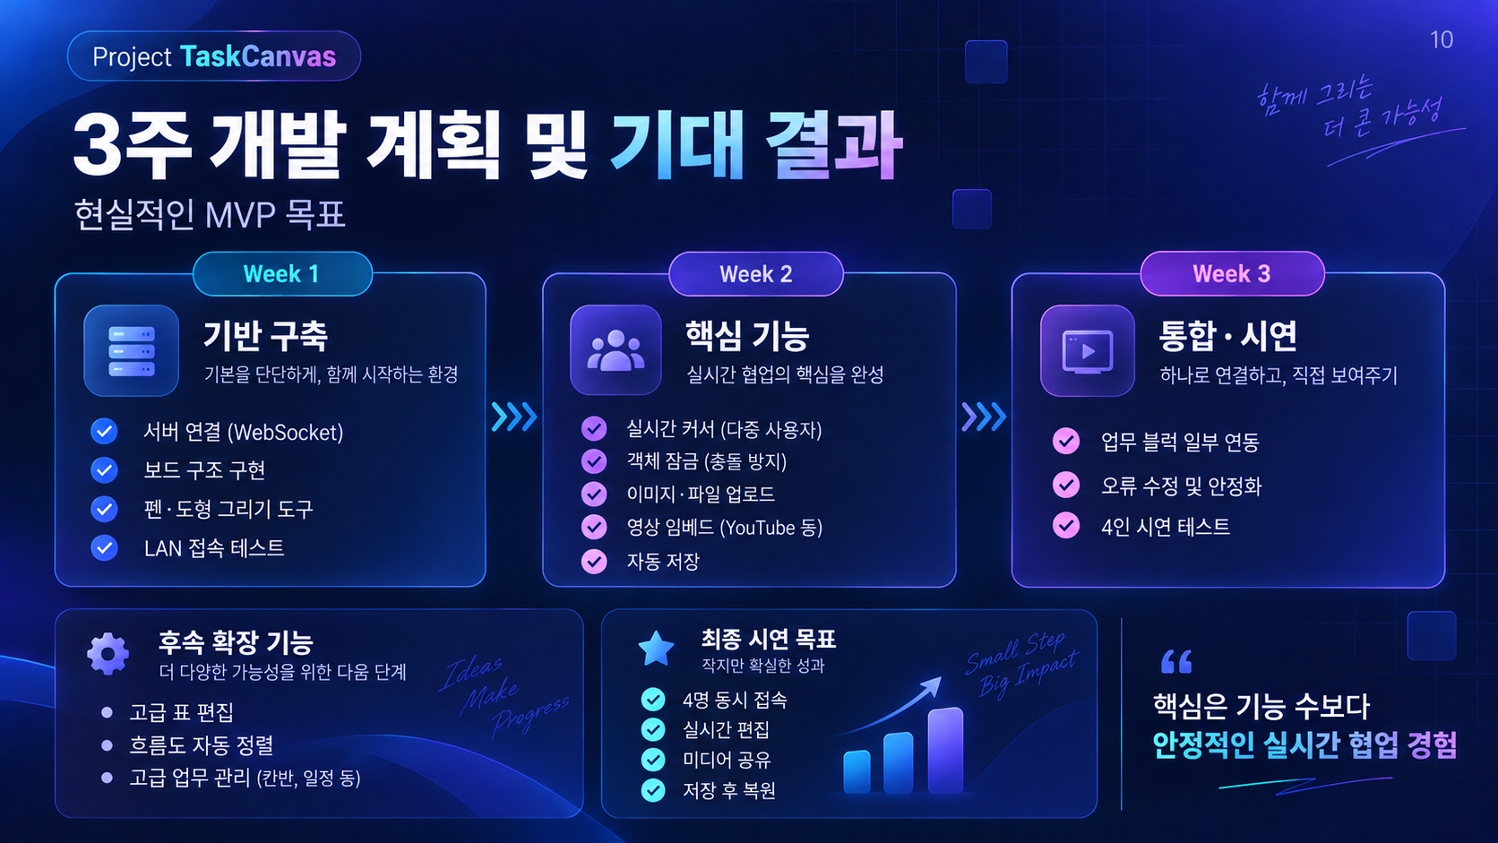
Notes:
이미지 생성 기반 PPT 디자인 시안입니다. 텍스트는 이미지로 포함되어 있어 직접 수정할 수 없습니다.

